Slide 1
第三章 软件调试
天津大学
网络安全学院

Slide 2
目录
01
PE文件格式
02
虚拟内存
03
调试分析工具
04
PE文件代码注入实验
05
软件破解实验

Slide 3
01 PE文件格式

Slide 4
PE文件格式
定义
格式
可执行文件之所以可以被操作系统加载且运行，是因为它们遵循相同的规范。
在Windows操作系统下，可执行文件都遵循PE（Portable Executable）数据格式。
常见的可执行文件（如“*.exe”文件和“*.dll”文件）都是典型的PE文件。
一个可执行文件不光包含了二进制机器码，还会自带许多其他信息，如字符串、菜单、图标、位图、字体等。PE文件格式规定了所有的这些信息在可执行文件中如何组织。
在程序被执行时，操作系统会按照PE文件格式的约定去相应的地方准确地定位各种类型的资源，并分别装入内存的不同区域。
如果没有这种通用的文件格式约定，可执行文件装入内存会变成一件非常困难的事情。

Slide 5
PE文件格式
PE文件格式把可执行文件分成若干个数据节（Section），不同的资源被存放在不同的节中。
.text
.data
由编译器产生，存放着二进制的机器代码，也是反汇编和调试的对象。
初始化的数据块，如宏定义、全局变量、静态变量等。
.rsrc
.idata
存放程序的资源，如图标、菜单等。
可执行文件所使用的动态链接库等外来函数与文件的信息, 即输入表。
除此以外，还可能出现其他自定义的节。

Slide 6
PE文件格式
正常编译
自定义编译
如果是正常编译出的标准PE文件，其节信息往往是大致相同的。但这些section的名字只是为了方便人的记忆与使用。
使用Microsoft Visual C++中的编译指示符：#pragma data_seg()
可以把代码中的任意部分编译到PE的任意节中，节名也可以自己定义。
加壳
脱壳
如果可执行文件经过了“加壳”处理，PE的节信息就会变得非常“古怪”。
在Crack和反病毒分析中需要经常处理这类古怪的PE文件。

Slide 7
加壳
定义
加壳方法
全称是可执行程序资源压缩，是保护文件的常用手段。加壳过的程序可以直接运行，但是不能查看源代码。要经过脱壳才可以查看源代码。
利用特殊的算法，对exe、dll文件里的代码、资源进行压缩、加密。类似winzip 的效果，不过这个压缩之后的文件，可以独立运行，解压过程完全隐蔽，都在内存中完成。
运行方法
功能
附加在原始程序上的解压程序通过Windows加载器载入内存后，先于原始程序执行，得到控制权，执行过程中对原始程序进行解密、还原，还原后再把控制权交还给原始程序，执行原来的代码部分。
加上外壳后，原始程序代码在磁盘文件中一般是以加密后的形式存在的，只在执行时在内存中还原，这样就可以比较有效地防止破解者对程序文件的非法修改和静态反编译。

Slide 8
加壳分类
压缩壳
加密壳
压缩壳的特点是减小软件体积大小，方便软件存储和传输，加密保护不是重点。
加密壳种类比较多，不同的壳侧重点不同，一些壳单纯保护程序，另一些壳提供额外的功能，如提供注册机制、使用次数、时间限制等。

Slide 9

单选题
1分
存放着所使用的动态链接库等外来函数与文件的信息的PE文件的节是
A
code
B
data
C
edata
D
idata
提交

Slide 10
02 虚拟内存

Slide 11
Windows安全模式
用户模式
内核模式
为了防止用户程序访问并篡改操作系统的关键部分，Windows使用了两种处理器存取模式：用户模式和内核模式。
用户程序运行在用户模式。
操作系统代码（如系统服务和设备驱动程序）则运行在内核模式。
在内核模式下程序可以访问所有的内存和硬件，并使用所有的处理器指令。
操作系统程序比用户程序拥有更高的权限，可以确保用户程序不会意外的破坏操作系统的稳定性。

Slide 12
虚拟内存
物理内存
虚拟内存
Windows的内存可以被分为两个层面：物理内存和虚拟内存。
物理内存非常复杂，需要进入Windows内核级别才能看到。
通常，在用户模式下，用调试器看到的内存地址都是虚拟内存。

Slide 13
虚拟地址
虚拟地址
实地址
用户编制和调试程序时使用的地址称为虚拟地址（Virtual Address）或逻辑地址（Logical Address），其对应的存储空间称为虚拟内存或逻辑地址空间。
计算机物理内存的访问地址则称为实地址或物理地址，其对应的存储空间称为物理存储空间或主存空间。
程序进行从虚拟地址到物理地址转换的过程称为程序的再定位。

Slide 14
进程空间
32位操作系统
64位操作系统
在32位Windows系统中，在运行PE文件时，操作系统会自动加载该文件到内存，并为其映射出4GB的虚拟存储空间，然后继续运行，这就形成了进程空间。
PE文件对应的进程可以独立支配这4GB虚拟空间。在这个空间中定位的地址称为虚拟内存地址（Virtual Address，VA）。
目前，操作系统运行在64位架构的硬件上，可访问的内存也突破了以前4GB的限制，但是独立的进程拥有独立的虚拟地址空间的内存管理机制还在沿用。

Slide 15
PE文件与虚拟内存的映射
文件偏移
虚拟内存地址
静态反汇编工具看到的PE文件中某条指令的位置是相对于磁盘文件而言的，即所谓的文件偏移，我们可能还需要知道这条指令在内存中所处的位置，即虚拟内存地址。
反之，在调试时看到的某条指令的地址是虚拟内存地址，我们也经常需要回到PE文件中找到这条指令对应的机器码。

Slide 16
PE文件与虚拟内存的映射
文件偏移地址（File Offset）
装载基址（Image Base）
数据在PE文件中的地址叫文件偏移地址，这是文件在磁盘上存放时相对于文件开头的偏移。
PE装入内存时的基地址。默认情况下，EXE文件在内存中的基地址是0x00400000，DLL文件是0x10000000。
这些位置可以通过修改编译选项更改。
虚拟内存地址
（Virtual Address， VA）
相对虚拟地址
(Relative Virtual Address， RVA）
PE文件中的指令被装入内存后的地址。
相对虚拟地址是内存地址相对于映射基址的偏移量。

Slide 17
PE文件与虚拟内存的映射
虚拟内存地址、装载基址、相对虚拟内存地址三者之间有如下关系:
VA = Image Base + RVA
文件偏移是相对于文件开始处0字节的偏移，相对虚拟地址则是相对于装载基址0x00400000处的偏移。由于操作系统在进行装载时基本上保持PE中的各种数据结构，所以文件偏移地址和相对虚拟地址基本一致。
之所以说基本一致，是因为还有一些细微的差异。这些差异是由于文件数据的存放单元与内存数据存放单元不同造成的。
内存
其他节
PE文件
.data节
0x1000字节
其他节
.rdata节
0x1000字节
0x200字节
.data节
0x200字节
.rdata节
.text节
0x1000字节
0x200字节
.text节
文件头,节表等
装载基址
0x00400000
PE文件起始0字节
文件头,节表等

Slide 18
PE文件与虚拟内存的映射
PE文件
PE文件中的数据按照磁盘数据标准存放，以0x200字节为基本单位进行组织。
当一个数据节不足0x200字节时，不足的地方将被0x00填充。
当一个数据节超过0x200字节时，下一个0x200块将分配给这个节使用。
因此PE数据节的大小永远是0x200的整数倍。
内存
其他节
PE文件
.data节
0x1000字节
其他节
.rdata节
0x1000字节
0x200字节
.data节
0x200字节
.rdata节
.text节
0x1000字节
0x200字节
.text节
文件头,节表等
装载基址
0x00400000
PE文件起始0字节
文件头,节表等

Slide 19
PE文件与虚拟内存的映射
内存
当代码装入内存后，将按照内存数据标准存放，并以0x1000字节为基本单位进行组织。
类似的，不足将被补全，若超出将分配下一个0x1000为其所用。
因此，内存中的节总是0x1000的整数倍。
内存
其他节
PE文件
.data节
0x1000字节
其他节
.rdata节
0x1000字节
0x200字节
.data节
0x200字节
.rdata节
.text节
0x1000字节
0x200字节
.text节
文件头,节表等
装载基址
0x00400000
PE文件起始0字节
文件头,节表等

Slide 20
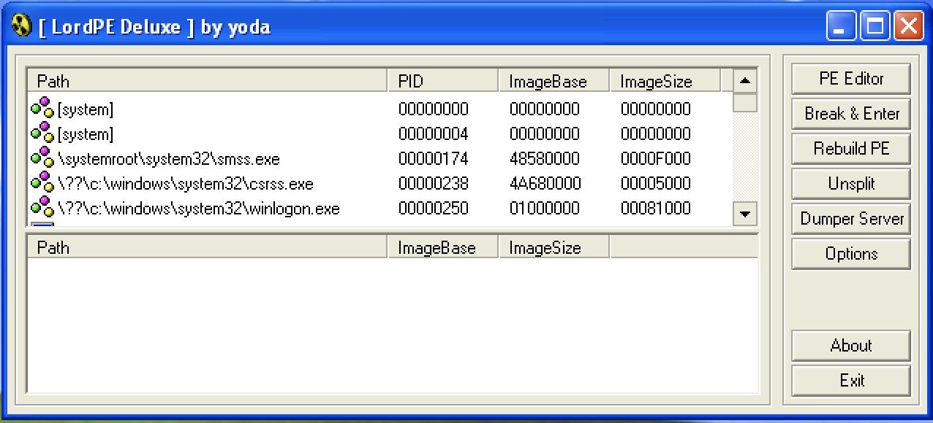
LordPE
LordPE是一款功能强大的PE文件分析、修改、脱壳软件，是查看PE格式文件信息的首选工具，并且可以修改相关信息。

Slide 21
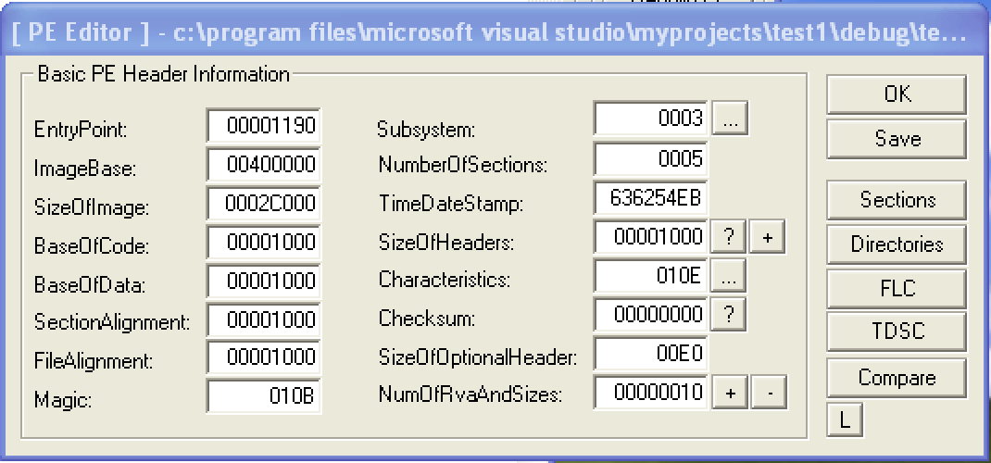
LordPE
单击PE Editor按钮，选择需要查看的PE文件。
查看节信息
查看导入导出表
地址换算

Slide 22
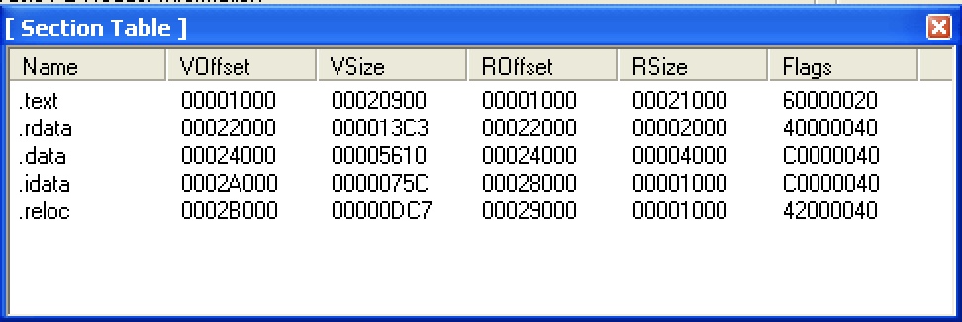
LordPE
单击Sections按钮，可以查看节信息。
在上图中， VOffset是RVA（相对虚拟地址） ，ROffset是文件偏移地址。
在系统进程中，代码（.text节）将被加载到0x400000+0x1000=0x401000的虚拟地址中（装载基址+RVA）。
在文件中，可以使用二进制文件打开，看到对应的代码在0x1000位置处。

Slide 23
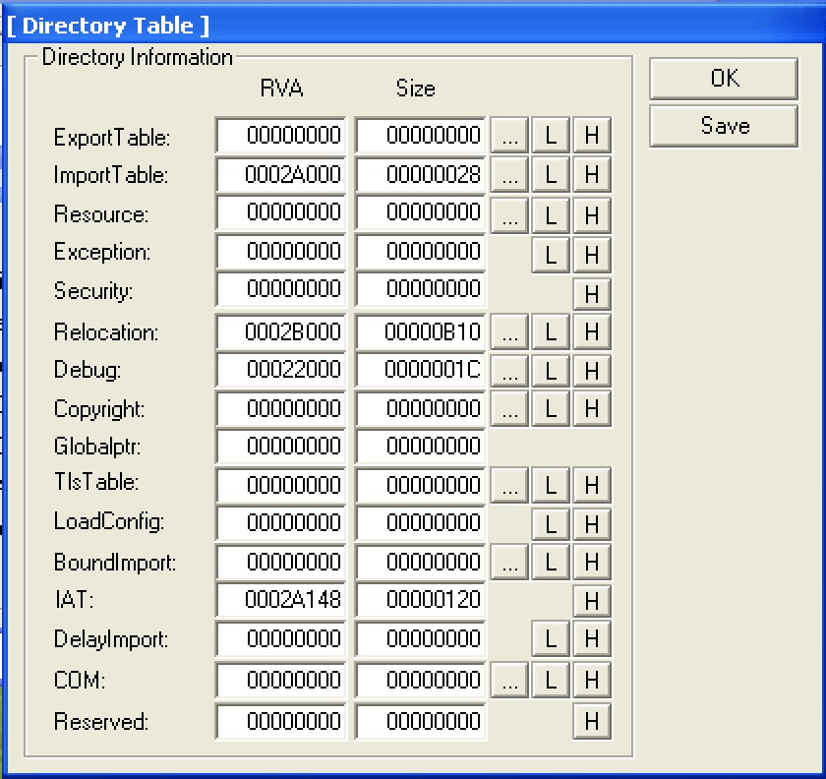
LordPE
单击Sections按钮，可以查看节信息。
导入表在文件里的偏移地址ROffset为0x28000，相对虚拟地址是0x2A000。
打开目录表可以看到导入表的相对虚拟地址确实是0x2A000。
单击左侧L按钮可以查看导入表里的具体内容。

Slide 24
单选题
1分
用户模式下，用调试器看到的内存地址都是
A
真实地址
B
物理地址
C
虚拟地址
D
以上都不对
提交

Slide 25
03 调试分析工具

Slide 26
常用调试分析工具
编译器
编译器一般自带调试器，例如VC 6。
windbg
Windows环境下常用调试分析工具。
gdb
gcc配套调试器。
lldb
clang配套调试器。
OllyDbg
界面友好的调试工具。
IDA Pro
具有强大的反汇编功能。

Slide 27
OllyDbg
OllyDbg 有两种方式来载入程序进行调试。
打开可执行文件
附加在进程上
打开可执行文件进行调试。
对于已经启动的进程，可以附加（attach）在上面。

Slide 28
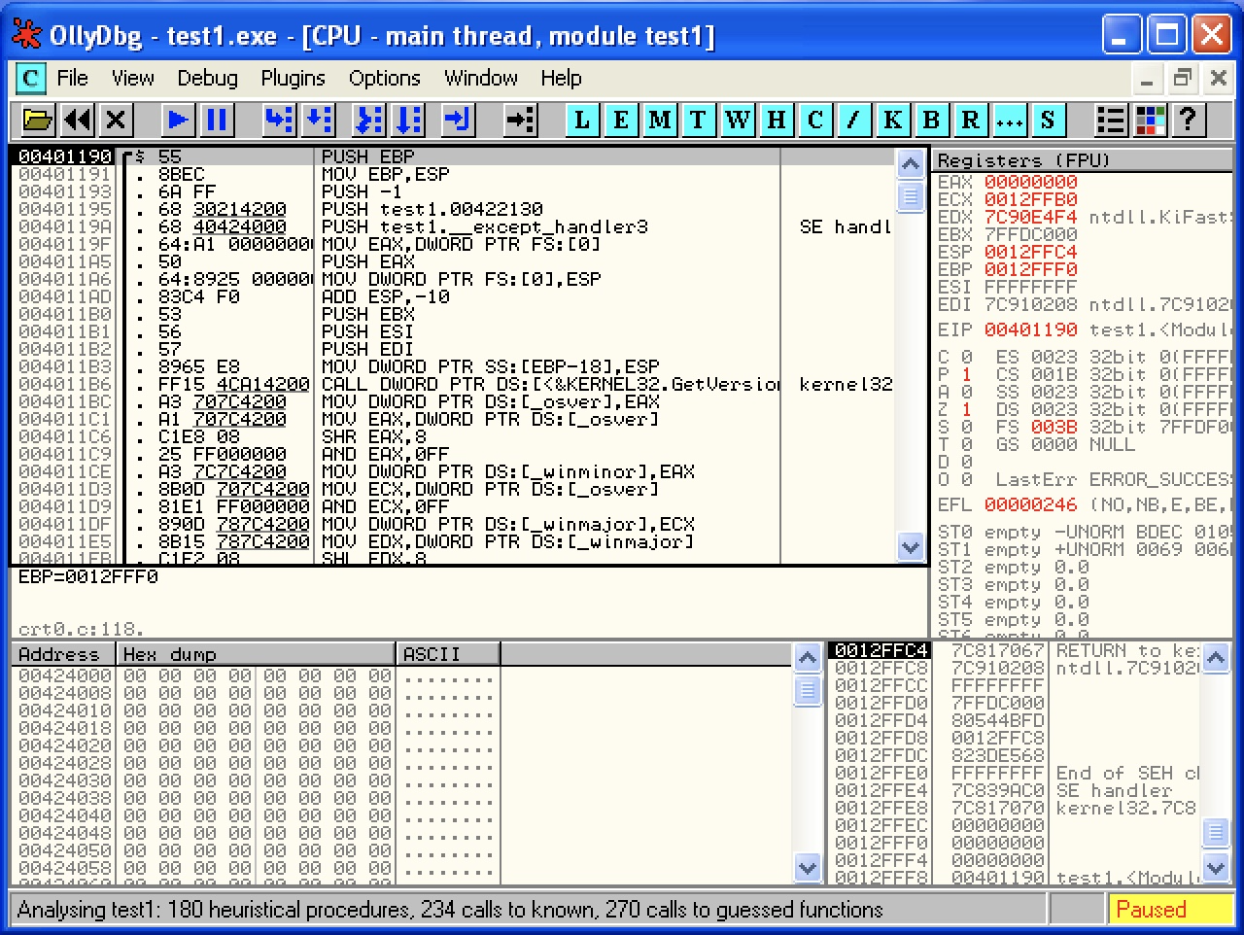
OllyDbg-打开可执行文件
入口点（Entry point），载入文件后停在这里。

Slide 29
OllyDbg-常用快捷键
F2
设置断点。
F8
单步步过。执行一条指令，遇到 CALL 等子程序不进入其代码。
F7
单步步入。功能同单步步过(F8)类似，区别是遇到 CALL 等子程序时会进入其中，进入后首先会停留在子程序的第一条指令上。
F9
运行。

Slide 30
IDA Pro
简称IDA（Interactive Disassembler），是一个世界顶级的交互式反汇编工具，是逆向分析的主流工具。
打开文件
分析文件
IDA使用File菜单中的Open选项，可以打开一个计划逆向分析的可执行文件，打开的过程是需要耗费一些时间的。
IDA会对可执行文件进行分析。分析完成后会打开一个反汇编窗口。

Slide 31
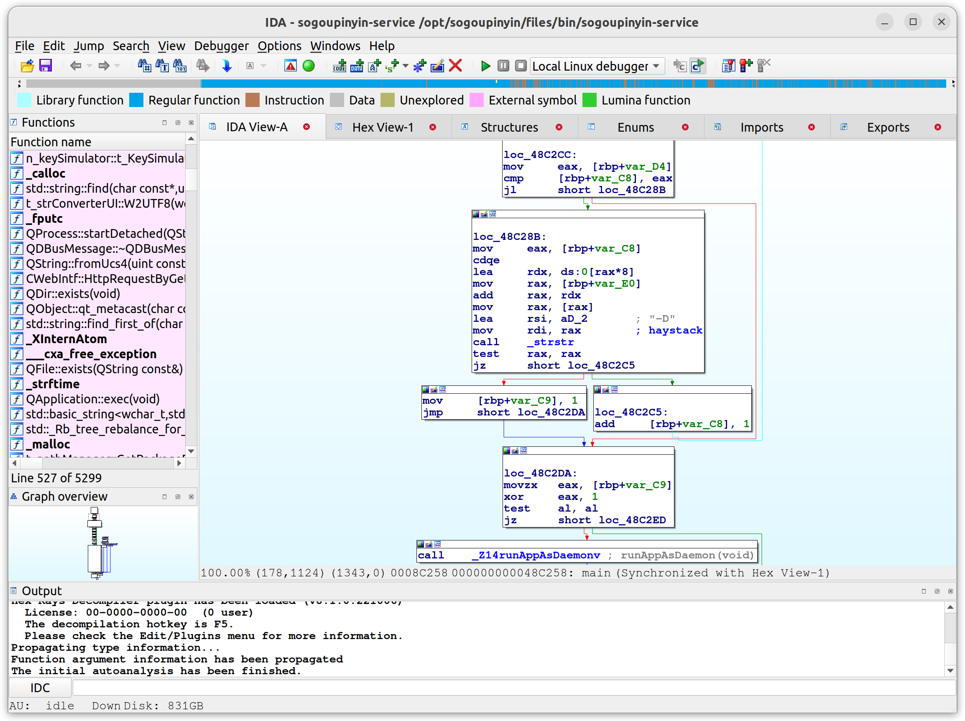
IDA Pro
反汇编窗口
(IDA View)

Slide 32
反汇编窗口
反汇编窗口
也叫IDA View窗口，是操作和分析二进制文件的主要工具。反汇编窗口有三种显示格式：
关系视图(Proximity view）
图形视图(Graphic view）
文本视图
(Text view）
以图形形式显示函数及其调用关系。
以图形形式显示一个函数控制流程。
以文本形式显示汇编代码。
视图间可以切换
在上图的关系视图Proximity view中，点选一个块，比如_main函数块，在其上点右键，可以看到文本视图Text view和图形Graph view等选项。
通过右键可以实现不同视图的切换。

Slide 33
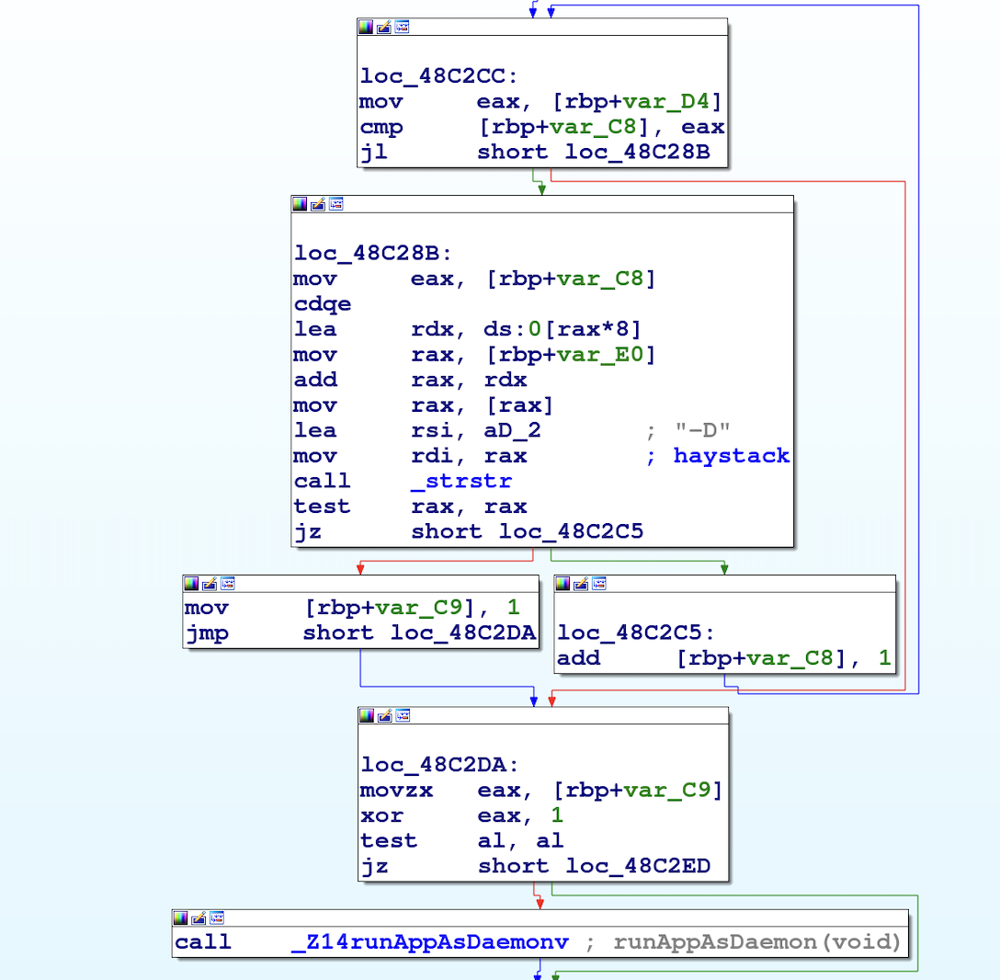
反汇编窗口-图形视图
基本块
将一个函数分解为许多基本块，类似程序流程图，生动的显示该函数由一个块到另一个块的控制流程。
边
判断条件满足边的箭头默认为绿色，
不满足边的箭头默认为红色。
蓝色箭头表示指向下一个即将执行的块。

Slide 34
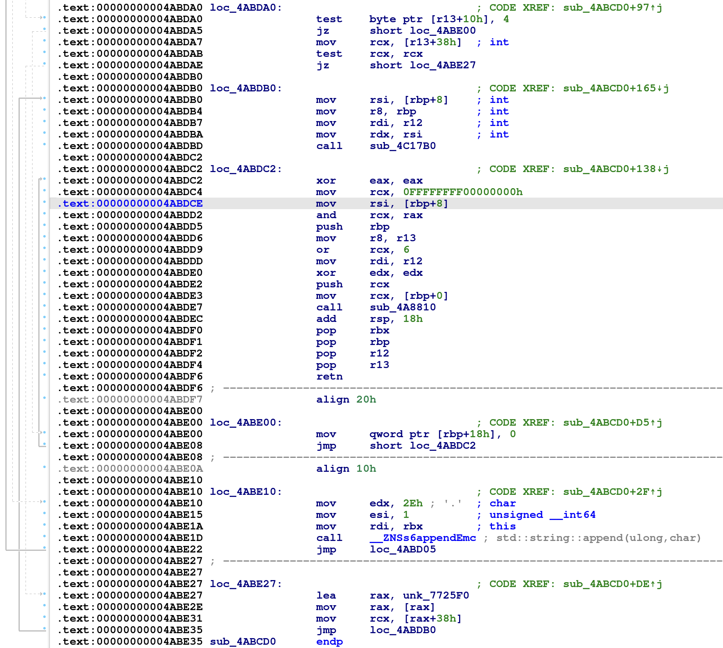
反汇编窗口-文本视图
文本视图呈现一个程序的完整反汇编代码清单（而在图形模式下一次只能显示一个函数），用户只有通过这个窗口才能查看一个二进制文件的数据部分。
通常虚拟地址以
[区域名称]：[虚拟地址]
这种格式显示，如.text:004ABDCE。
实线箭头表示非条件跳转，虚线箭头则表示条件跳转。如果一个跳转将控制权交给程序中的某个地址，这时会使用粗线，出现这类逆向流程，通常表示程序中存在循环。

Slide 35
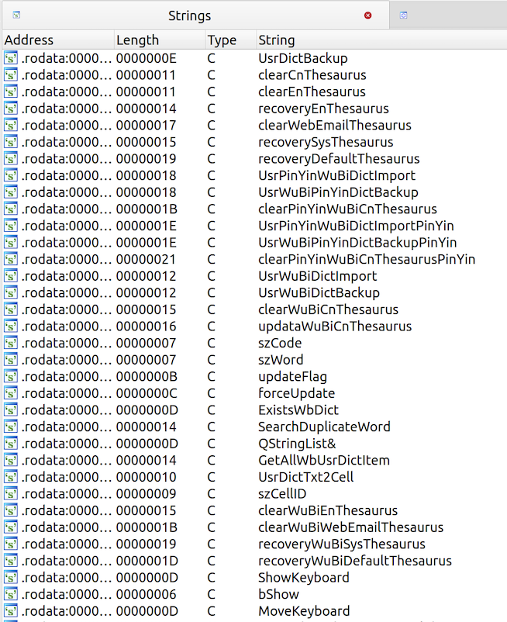
更多窗口-Strings窗口
Strings窗口：显示从二进制文件中提取出的字符串，以及每个字符串所在的地址。
双击Strings窗口中的任何字符串，反汇编窗口将跳转到该字符串所在的地址。
将Strings窗口与交叉引用结合，可以迅速定义感兴趣的字符串，并追踪到程序中任何引用该字符串的位置。

Slide 36
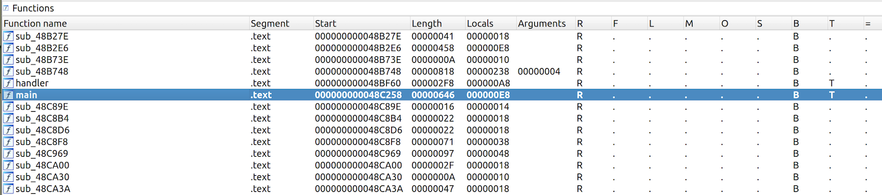
更多窗口-Functions窗口
Functions窗口：该窗口显示所有的函数。
点击函数名称，可以快速导航到反汇编视图中的该函数区域。
这一行信息指出：
用户可以在二进制文件中虚拟地址为0x0048C258的.text部分中找到main函数，该函数长度为0x646字节。

Slide 37
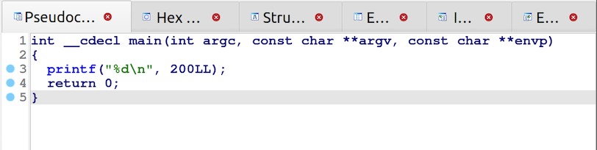
更多窗口-逆向窗口
在IDA View窗口下按快捷键F5，IDA会将当前所在位置的汇编代码编译成C/C++形式的代码，并在Pseudocode窗口中显示。
这个功能在逆向分析中有很大的帮助。在没有源码的情况下，可以通过逆向的伪代码猜测程序的功能，比直接读汇编代码会容易很多。

Slide 38
单选题
1分
IDA pro反汇编窗口不包括以下哪种视图
A
关系视图
B
图形视图
C
文本视图
D
函数视图
提交

Slide 39
04 PE文件代码注入实验

Slide 40
演示内容及实验环境
演示内容
实验环境
利用PE文件导入表API实现代码注入：让目标程序运行之前，先运行我们注入的代码，注入的代码将运行PE文件导入表里包含的API。
目标PE文件为Windows XP下的扫雷程序，使用的工具包括OllyDbg和LordPE。
扫雷游戏程序位置：在Windows下找到附件里的扫雷游戏，右键属性可以看到具体文件的位置，即C:\WINDOWS\system32\winmine.exe。

Slide 41
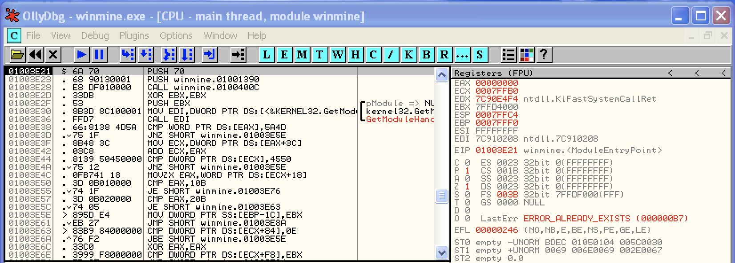
第一步：用OllyDbg打开扫雷程序
打开扫雷后自动停下来的这一行代码位置就是程序入口点。
可以通过LordPE文件来查看，得知程序入口点的相对虚拟地址是0x00003E21，同时也可以看到装载基址是0x01000000（扫雷程序是C++语言编写）。
也可以通过右侧寄存器EIP的值0x01003E21可以观察到注释信息提示是ModuleEntryPoint。

Slide 42
第二步：确定注入内容
注入方案
注入目标
在代码区往下拉可以找到大量的空白代码区域，如果我们往这里植入代码，直接修改PE文件相关跳转地址（入口点或特定函数的跳转地址），就可以实现相关的植入代码的执行。
本实验演示让扫雷程序运行之前，先运行我们注入的代码，注入的代码将调用PE文件导入表里包含的MessageBox函数，弹出对话框，显示相关信息。

Slide 43
第二步：确定注入内容
MessageBox函数定义
int MessageBox(
HWND hWnd, // 消息框所属窗口的句柄，如果为NULL，则消息框不属于任何窗口。
LPCTSTR lpText, // 字符串指针，所指字符串会在消息框中显示。
LPCTSTR lpCaption,// 字符串指针，所指字符串将成为消息框的标题。
UINT uType // 消息框的风格（单个按钮、多个按钮等），NULL代表默认风格。
);
系统中并不存在真正的MessageBox函数，调用最终都将由系统按照参数中的字符串的类型选择“A”类函数（ASCII）或者“W”类函数（UNICODE）调用，我们使用MessageBoxA。
本实验计划注入的代码功能为：弹出对话框，显示“You are Injected!”。

Slide 44
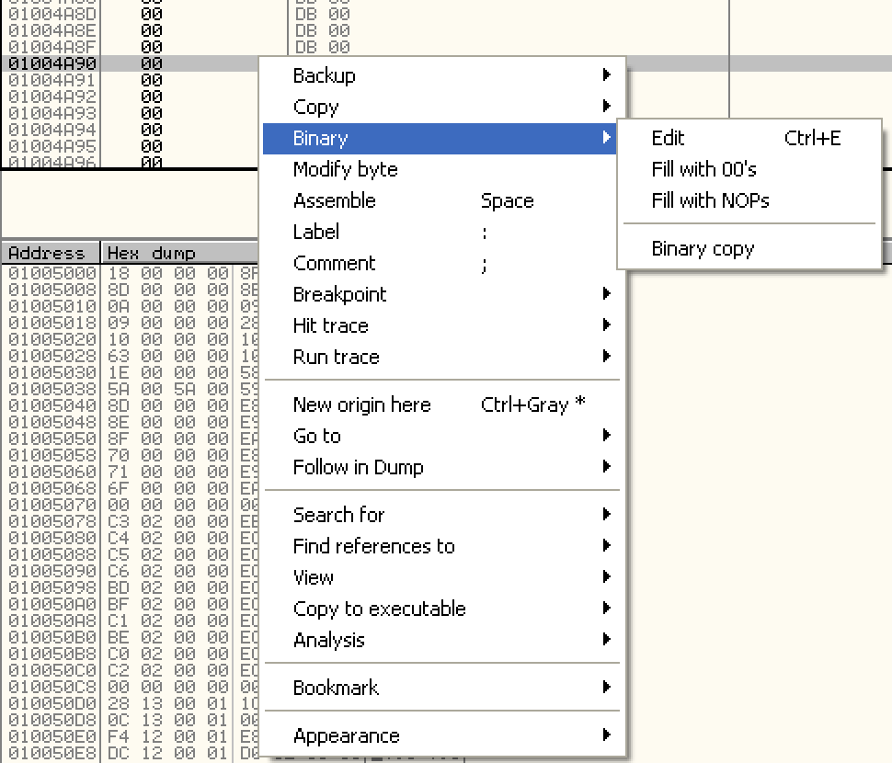
第三步：编辑注入代码
在代码空白区域某一行位置（这里是0x1004A90），点鼠标右键，选择二进制→编辑
（不同的OllyDBG版本可能稍有差异）。

Slide 45
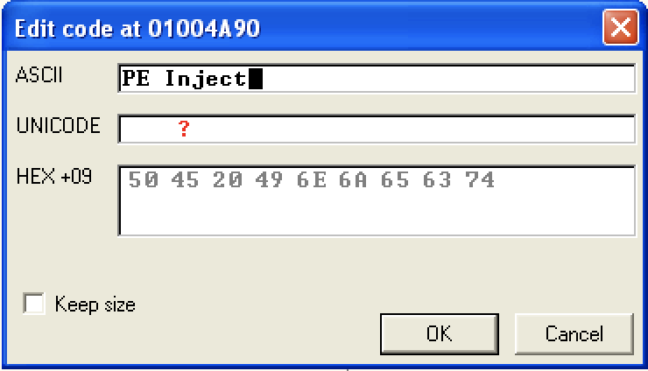
第三步：编辑注入代码
在弹出的编辑界面里，将“保持代码空间大小”去掉选中状态，输入ASCII码“PE Inject”，如图所示：

Slide 46
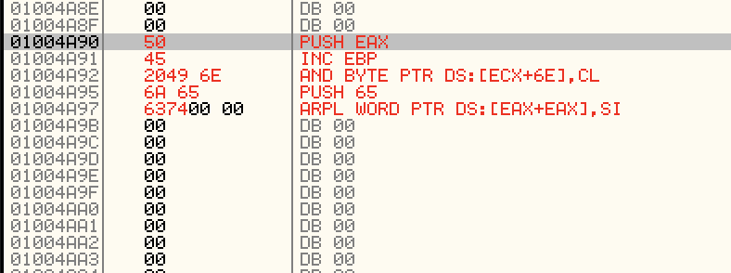
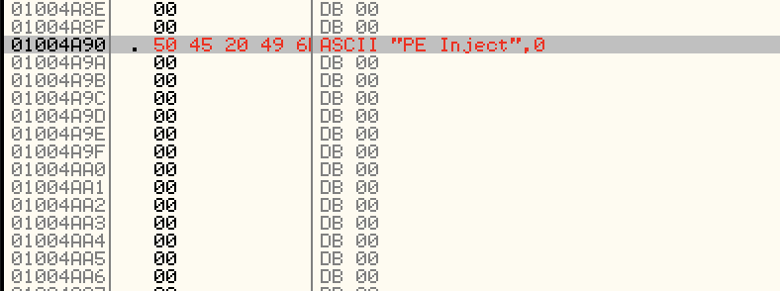
第三步：编辑注入代码
点击“确定”保存。
按快捷键CTRL+A（分析），显示为ASCII码。

Slide 47
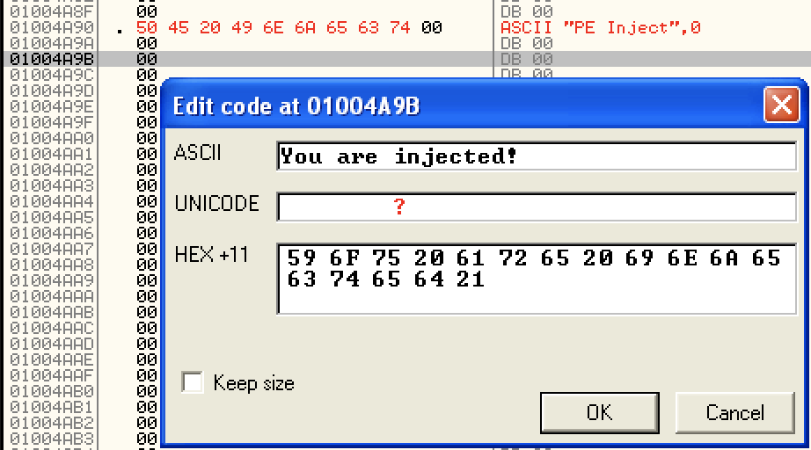
第三步：编辑注入代码
用相同的方法，在“PE Inject”后边（间隔一个字节，这里是0x1004A9B），再加入另外一条语句“You are Injected!”。

Slide 48
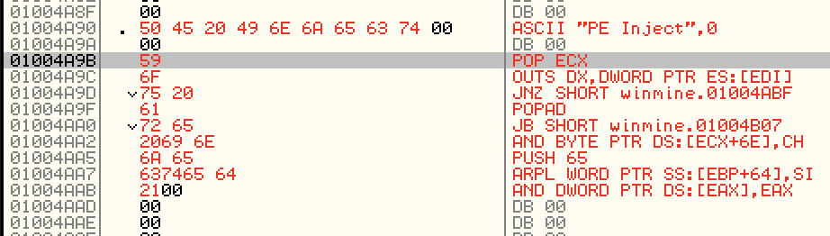
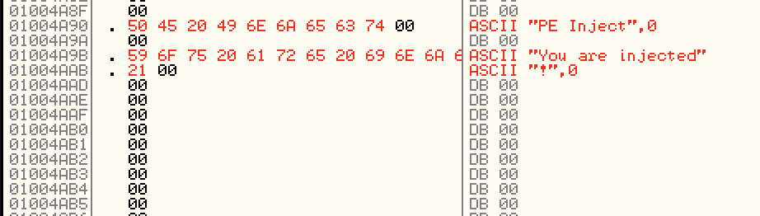
第三步：编辑注入内容
再次点击“确定”保存。
再次按快捷键CTRL+A（分析），显示为ASCII码。

Slide 49
第三步：编辑注入内容
上面的每条语句后面都留了一行0x00，这是因为字符串后面是需要结束符0x00的。
接下来，构造函数调用的代码:
push 0 // 默认风格
push 0x1004A90 // 标题字符串地址，根据实际情况调整
push 0x1004A9B // 内容字符串地址，根据实际情况调整
push 0 // 窗口归属
call MessageBoxA

Slide 50
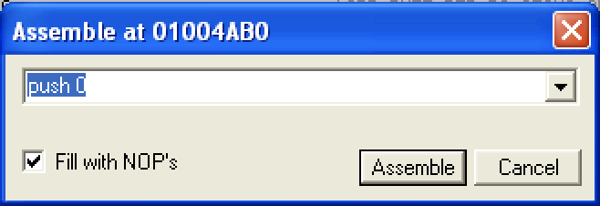
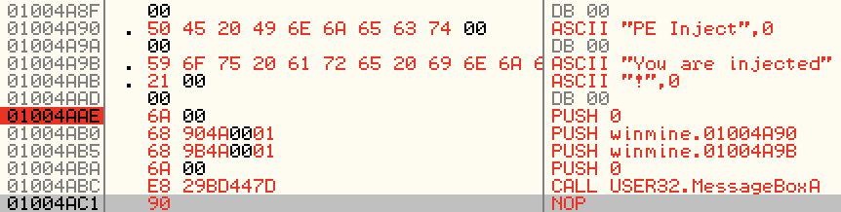
第三步：编辑注入内容
注意，直接双击要修改的当前行，就进入修改汇编代码的状态：
我们输入的汇编指令call MessageBoxA之所以后面能成功运行，也是因为PE文件导输入表里已经有这个函数的入口地址了。

Slide 51
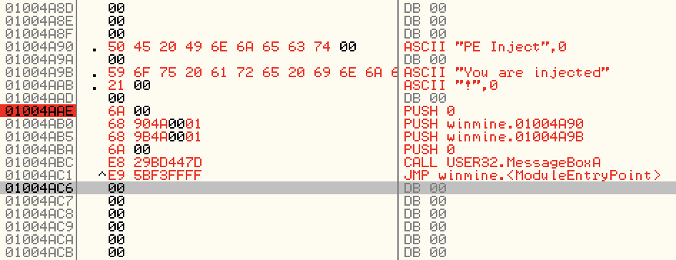
第四步：挂接代码及完成跳转
继续输入一条指令 jmp 0x01003E21。
这条指令的意思是我们运行完注入的弹出对话框之后，会跳转到原来的这个PE文件的入口点继续运行。

Slide 52
第四步：挂接代码及完成跳转
保存文件
需要注意的是，上述修改是在原始文件副本里修改的，如果要保存修改，需要做到以下两点：
（1）在代码空白区域右击，在弹出的快捷菜单中选择“保存到可执行文件→所有修改的”，会弹出一个对话框，包含所有修改后的代码；
（2）在这个对话框空白处继续右击“保存→保存文件”，弹出保存文件的界面，在这个里面选择保存类型为“可执行文件或DLL”，输入新的文件名，比如winmine1.exe，点保存即可。
到此，文件修改完毕，但是如果直接运行这个扫雷程序，并没有发生任何变化。
因为我们只是编辑了一段代码，只有这些代码被运行了才算真正被注入。

Slide 53
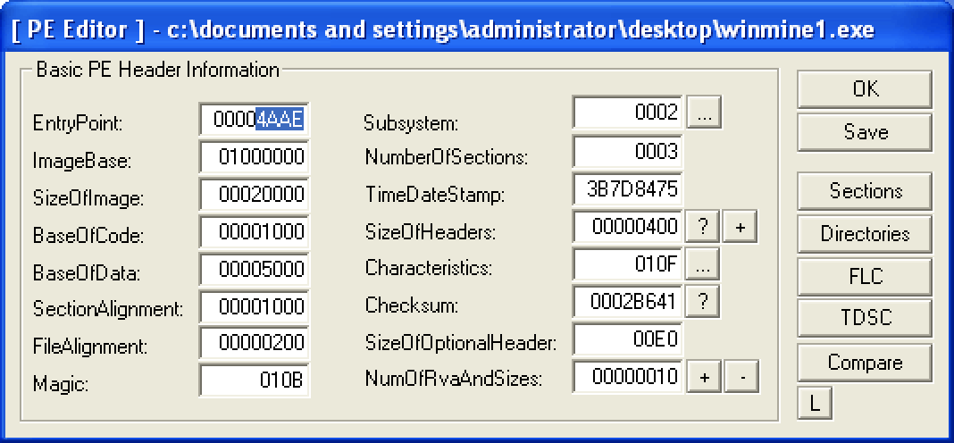
第四步：挂接代码及完成跳转
修改程序入口点
利用LordPE程序，更改程序入口点为注入的程序的起始位置，即编辑的代码段的第一个push 0的位置，地址为0x01004AAE，因此只需要更改相对虚拟地址为0x4AAE即可。

Slide 54
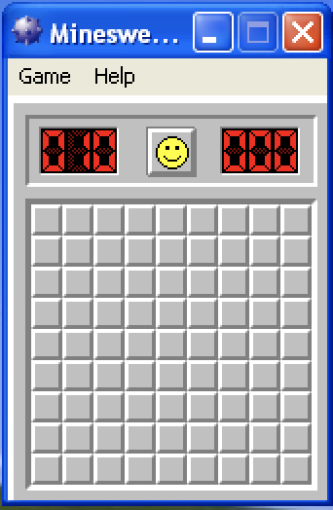
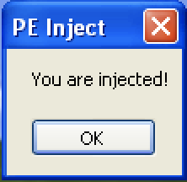
第四步：挂接代码及完成跳转
运行
保存后运行，可以看到先弹出对话框，单击确定后才出现扫雷程序。

Slide 55
05 软件破解实验

Slide 56
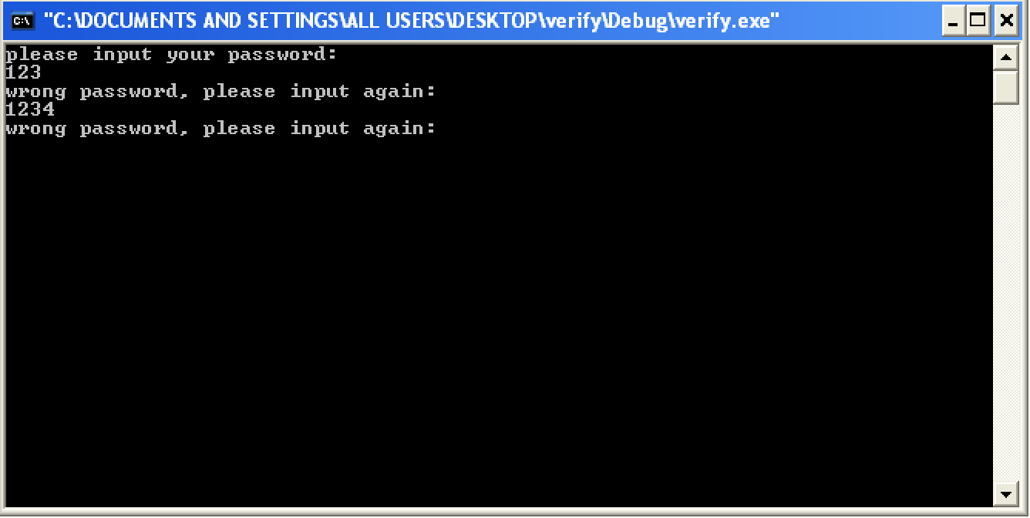
实验内容
针对一个简单的密码验证程序，学习如何使用两种方式进行破解。
破解需要使用OllyDbg程序。

Slide 57
实验内容
#include <iostream>
using namespace std;
#define password "12345678“
bool verifyPwd(char * pwd){
int flag;
flag=strcmp(password, pwd);
return flag==0;
}
void main(){
bool bFlag;
char pwd[1024];
printf("please input your password:\n");
while (1){
scanf("%s",pwd);
bFlag=verifyPwd(pwd);
if (bFlag){
printf("passed\n");
break;
}else{
printf("wrong password, please input again:\n");
}
}
}

Slide 58
实验内容
首先将给定的源程序以Debug模式编译成可执行文件。
对得到的exe程序，假设不知道源码，使用OllyDbg进行破解。

Slide 59
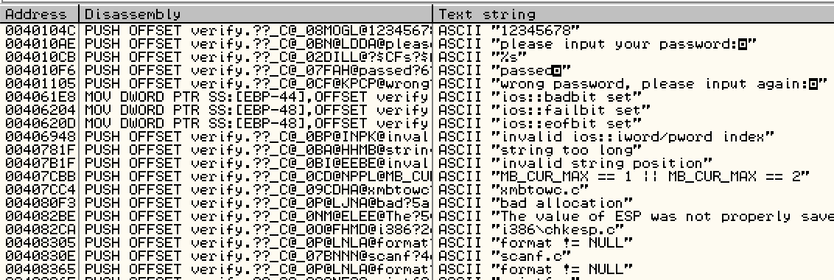
第一步：用OllyDbg打开
用OllyDbg打开得到的exe文件。
为了尽快定位到分支语句处，在反汇编窗口右击，选择“查找→所有引用的字符串”功能：

Slide 60
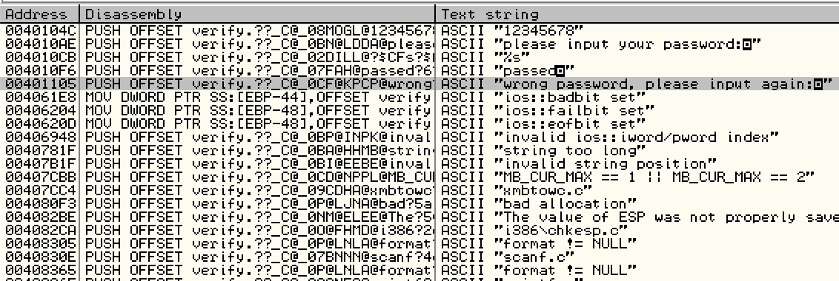
第二步：查找字符串
使用Ctrl+F快捷键打开搜索窗口，输入界面显示的“wrong password“，点击确定后，将定位出错信息的那一行代码。

Slide 61
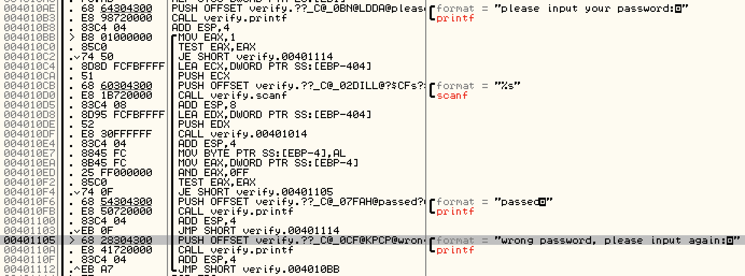
第三步：定位汇编代码
双击这一行代码，就会定位反汇编中的相应代码处。

Slide 62
第四步：理解程序逻辑
观察反汇编语言，可知核心分支判断在于：
test eax,eax
Je short 0x401105

Slide 63
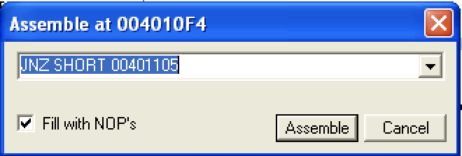
第五步：修改程序逻辑
如果je条件成立，则跳转到0x401105处，即进入显示错误密码分支语句中。
如果将je该指令改为jne，则程序截然相反。
输入了错误密码，将进入验证成功的分支中。
双击je密码一行，对其进行修改：

Slide 64
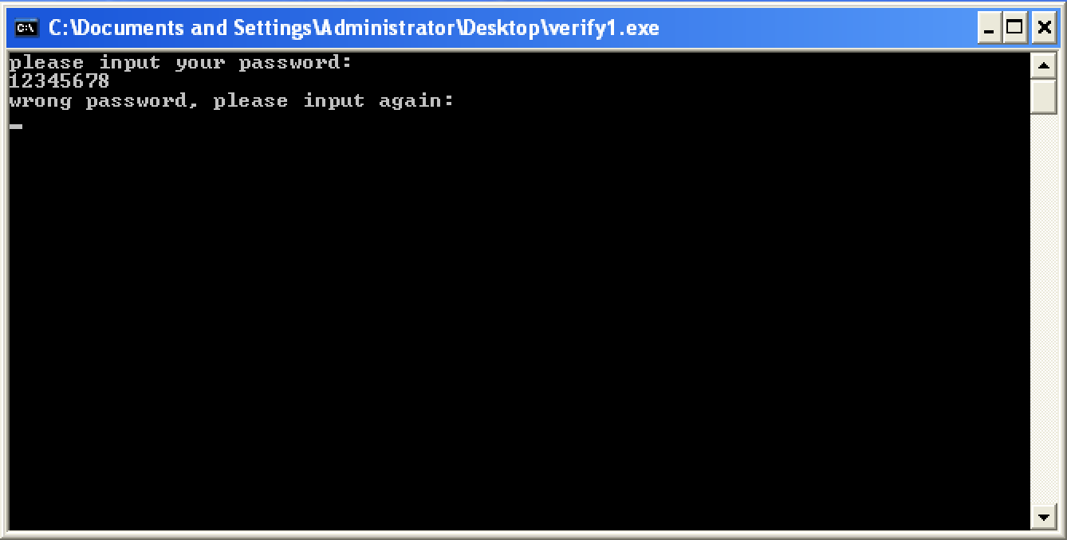
第六步：保存
此时并没有真正修改二进制文件中的有关代码，需要在反汇编窗口右击，选择“编辑->复制当前修改到可执行文件”。保存后的可执行文件，将是破解后的文件。
此时，输入正确的密码，显示“wrong password”，但除了正确的密码，其他密码都可以通过验证。

Slide 65
第七步：第二种破解方式
通过分析汇编语句可知，eax寄存器的值是由前一个call指令函数调用设置的：
Call 0x401014

Slide 66
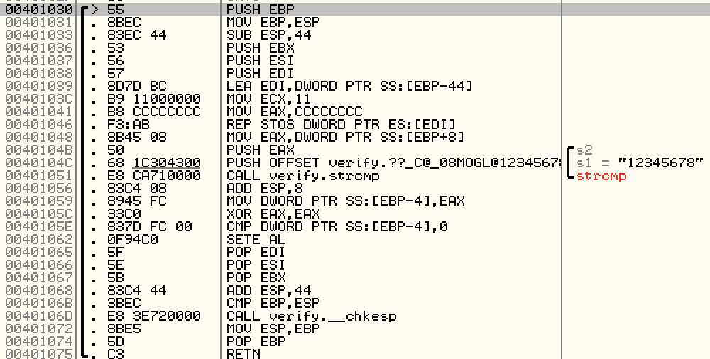
第八步：右键跟随
点右键”跟随”，进入该函数内部。
函数的返回值通过eax寄存器来完成，核心语句为:
cmp dword ptr [ebp-4], 0
sete al

Slide 67
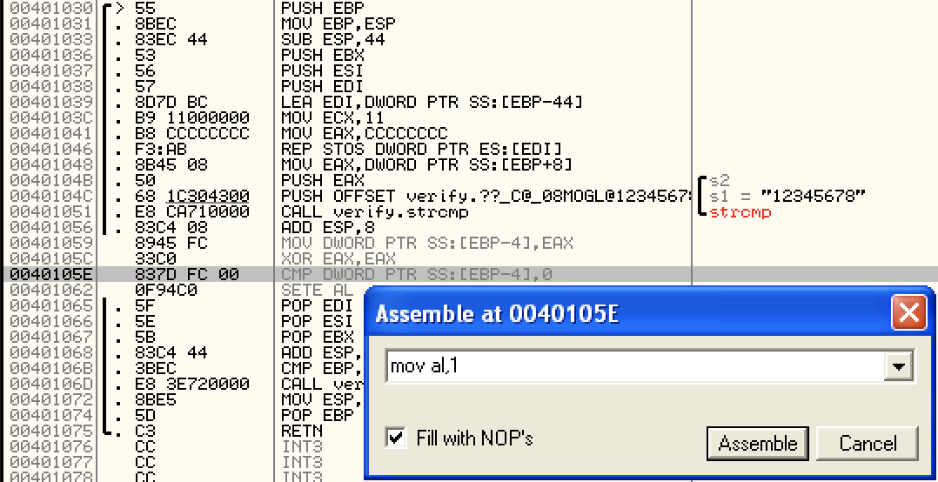
第九步：修改汇编指令
cmp dword ptr [ebp-4], 0
sete al
mov al, 1
nop
将 改为 ，最终使eax寄存器值为1即可 。

Slide 68
第十步：保存
此时，无论输入密码正确与否，均将通过测试。

Slide 69
目录
01
PE文件格式
02
虚拟内存
03
调试分析工具
04
PE文件代码注入实验
05
软件破解实验

